Slide 1

Librairie
LAPAGE
Romain RAMAT 24/05/2025

Slide 2
Sommaire
Information sur les données :
Contexte et Présentation des manipulations sur le jeu de données
Indicateurs de ventes :
Chiffre d’affaires avec la moyenne mobile
Chiffre d’affaires par catégorie,
Nombre de clients par mois,
Nombre de transactions,
Nombre de produits vendus
Top, Flop, Répartition par catégorie
Analyses Statistique des comportements clientèle en ligne
Lien entre genre d'un client et les catégories des livres achetés
Lien entre âge du client et le montant de ses achats
Lien entre âge du client et ses fréquences d'achats
Lien entre âge du client et la taille du panier moyen
Lien entre âge du client et les catégories des livres achetés

Slide 3

Contexte
A l’origine l’entreprise Lapage, était une librairie physique avec des points de vente, elle a eu l’opportunité d’ouvrir un site en ligne il y a deux ans (Mars 2021), et souhaite un bilan de cette activité.
Ce rapport a pour objectif de présenter les chiffres clés et ainsi déterminer la stratégie à venir.
Celui-ci a été construit sur base des 3 tables « Customers, Transactions et Products » qui reprennent les données brutes (non-nettoyés) des deux dernières années (03/2021 – 02/2023).
customers
transactions
products
sex :varchar(1)
birth:Integer
id_prod(pk)
client_id (pk)
date : date
Session_id(pk)
client_id (fk)
id_prod(fk)
categ : Integer
price : float
(8623,3)
(679532,4)
(3287,3)

Slide 4
Identification des anomalies des données
  Retrait dans la table « Customers » :
    2 clients tests (ct_0 et ct_1)
  Retrait dans table « Product » :
    1 produit à prix négatif « T_0 » de test
  Retrait dans table « Transaction » :
    221 valeurs de test sur la journée du 01/03/2021
  Dans le dataFrame mergé :
    221 prix de catégorie 0 moyennés à 10,63
    Retrait des clients sans achats
    Retrait du mois d’octobre car aucune vente des produits de catégorie 1 entre le 1 au 28/10/2021
    4 Clients atypiques : « c_1609 », « c_4958 », « c_6714 », « c_3454 » retirés pour les calculs statistiques

Slide 5
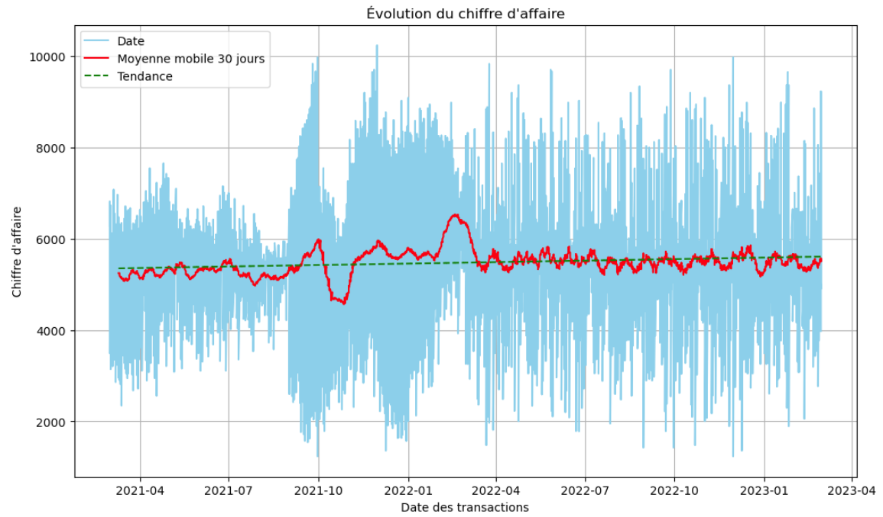
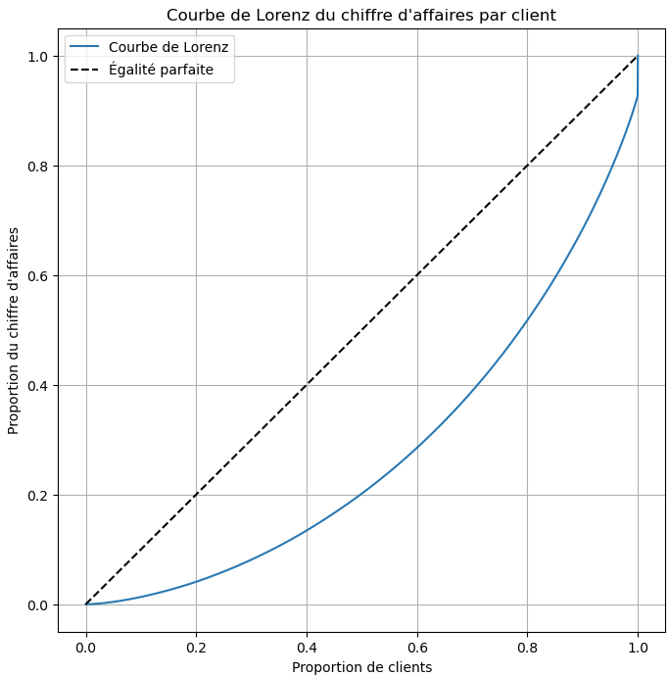
Indicateurs de ventes
Evolution du chiffre d’affaires avec la moyenne mobile (sur 30 jours)
Evolution constante du chiffre d'affaires
Répartition inégale : 50 % des clients ne génèrent que 20 % du chiffre d’affaires.
4 clients atypiques représentent 7,43% du chiffres d’affaires. Indice de Gini

Slide 6
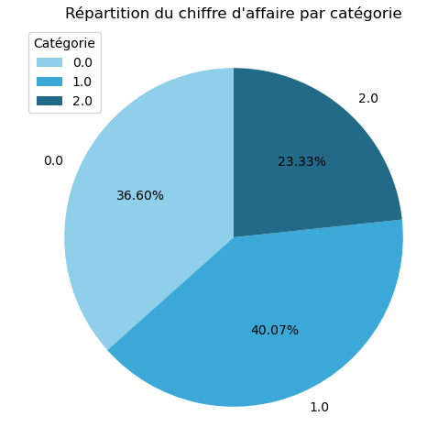
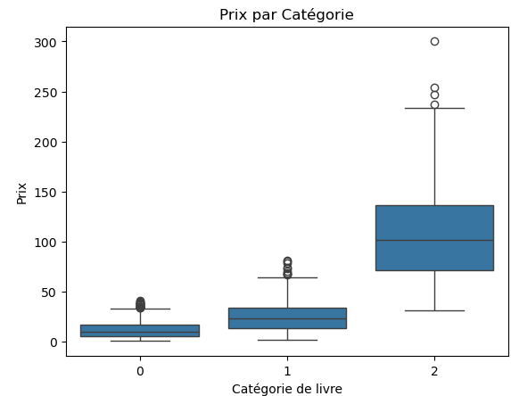
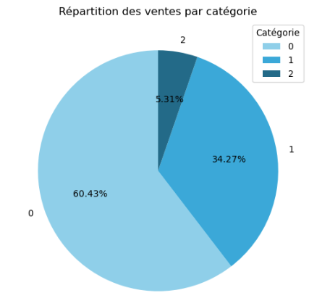
Indicateurs de ventes
Chiffre d’affaires par catégorie
60% des ventes de catégorie 0, mais ne représentent que 36% du chiffre d'affaires

Slide 7
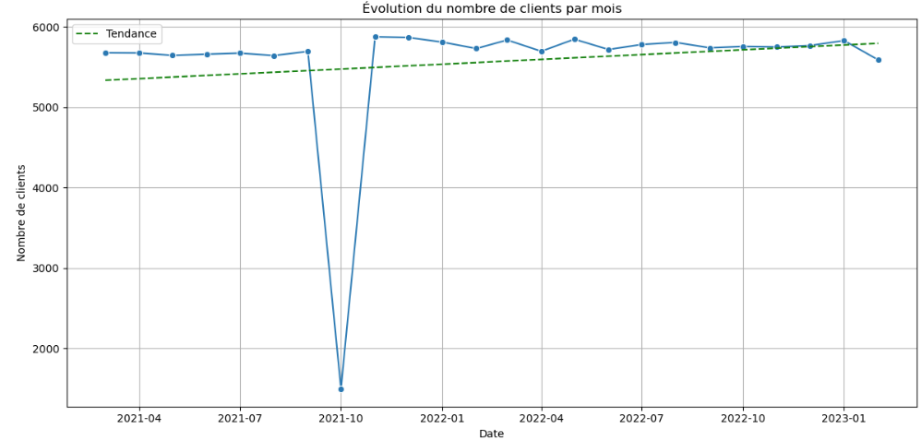
Indicateurs de ventes
Nombre de clients par mois
Progression constante du nombre de client par mois, malgré une chute du nombre de client sur le mois d’Octobre 2021.
Cette anomalie est très certainement occasionnée par un bug des valeurs remontés sur octobre

Slide 8
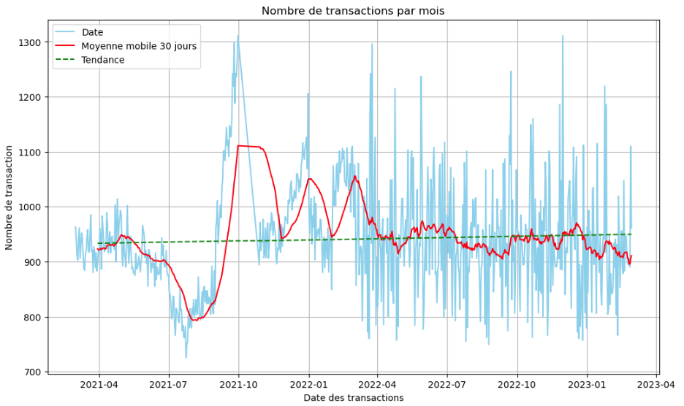
Indicateurs de ventes
Nombre de transactions
Progression constante au globale du nombre de transaction sur les 3 dernières années

Slide 9
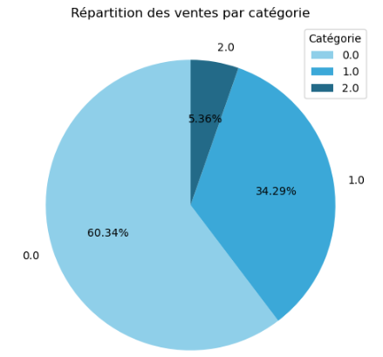
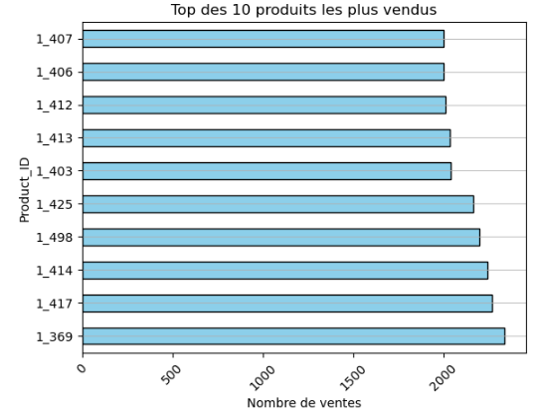
Indicateurs de ventes
Nombre de produits vendus par mois (TOP / FLOP / Répartition par Catégories)
Product ID | Nb Ventes
0_1016 | 0
0_1620 | 0
0_1624 | 0
0_322 | 0
1_0 | 0
0_1025 | 0
0_310 | 0
0_299 | 0
0_1318 | 0
0_1645 | 0
1_394 | 0
0_1062 | 0
2_72 | 0
0_2308 | 0
0_1014 | 0
0_1800 | 0
0_510 | 0
2_87 | 0
0_1780 | 0
2_86 | 0
0_1119 | 0
Le nombre de ventes varie entre 2252 et 0 selon les produits.
60% des produits vendus appartiennent à la catégorie 0
21 produits sans acheteurs

Slide 10
Identification des tests à réaliser
Formulation | Type de données | Test | Graphique
Lien entre genre d'un client et les catégories des livres achetés | Association de valeurs qualitative Tableau de contingence | Chi-2 | Heatmap
Lien entre âge du client et le montant total des achats | Quantitative / Quantitative | Pearson / Spearman | Scatter plot
Lien entre âge du client et ses fréquences d'achats | Quantitative / Quantitative | Pearson / Spearman | Scatter plot
Lien entre âge du client et la taille du panier moyen | Quantitative / Moyenne quantitative | Spearman | Scatter plot
Lien entre âge du client et les catégories des livres achetés | Quantitative / Qualitative | Anova /Kruskal-Wallis | Boxplot

Slide 11
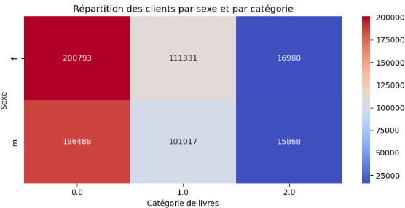
Analyse des comportements en ligne : Test 1
Question : Existe-t-il un lien entre le genre d'un client et les catégories des livres achetés
Hypothèses :
  H0 : Il n’existe pas de lien entre le genre d’un client et les catégories de livres achetés
  H1 : Il peut exister un lien entre le genre d’un client et les catégories de livres achetés
  Choix du test statistique :
  Sélection du test de Chi² car il s’agit de valeurs qualitatives (Genre et Catégorie),
  et construction d’un test de contingence de (2 x 3.)
  Conclusion :
  Le test donne un Chi² de 20,21 et une « p_value » de 0.
  L’hypothèse 0 est rejetée, avec un indice de confiance élevé en raison
  d’un p_value à 0.
  Il existe un lien entre le genre du client et la catégorie de livres achetée

Slide 12
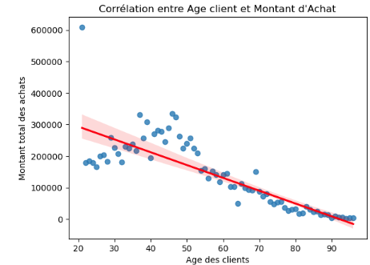
Analyse des comportements en ligne : Test 2
Question : Existe-t-il un lien entre l’âge du client et le montant total des achats
Hypothèses :
  H0 : Il n’existe pas de lien entre l’âge du client et le montant total des achats
  H1 : Il peut exister un lien entre l’âge du client et le montant total des achats
  Choix du test statistique :
  Les deux variables (âge du client et Montant total d’achats) sont quantitatives, les données ne suivent pas une distribution normale et la relation entre les variables est linéaire, ce qui correspond aux conditions d'application du test de Spearman.
  Conclusion :
  Le test de Spearman donne un coefficient négatif et élevé de -0,87 et une « p_value » de 0.
  L’hypothèse 0 est rejetée, avec un indice de confiance élevé en raison d’un p_value à 0.
  Il existe une forte corrélation négative entre l’âge du client et le montant des achats. Comme le montre le graphique, les clients d’un âge avancé consomme moins que leurs cadets

Slide 13
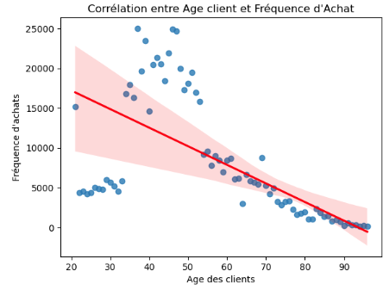
Analyse des comportements en ligne : Test 3
Question : Existe-t-il un lien entre l’âge du client et ses fréquences d'achats
Hypothèses :
  H0 : Il n’existe pas de lien entre l’âge du client et ses fréquences d'achats
  H1 : Il peut exister un lien entre l’âge du client et ses fréquences d'achats
  Choix du test statistique :
  Les deux variables (age du client et fréquences d’achats) sont quantitatives, les données ne suivent pas une distribution normale et la relation entre les variables est linéaire, ce qui correspond aux conditions d'application du test de Spearman.
  Conclusion :
  Le test de Spearman donne un coefficient négatif de -0,67 et une « p_value » de 0.
  L’hypothèse 0 est rejetée, avec un indice de confiance élevé en raison d’un p_value à 0.
  Il existe bien une corrélation négative entre l’âge du client et la fréquence d’achats

Slide 14
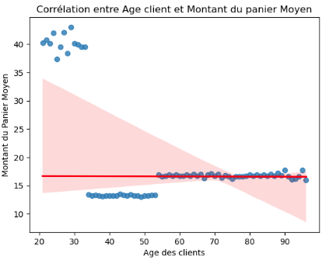
Analyse des comportements en ligne : Test 4
Question : Existe-t-il un lien entre l’âge du client et la taille du panier moyen
Hypothèses :
  H0 : Il n’existe pas de lien entre l’âge du client et la taille du panier moyen
  H1 : Il peut exister un lien entre l’âge du client et la taille du panier moyen
  Choix du test statistique :
  Les deux variables (âge du client et taille du panier moyens sont quantitatives, les données ne suivent pas une distribution normale et la relation entre les variables est linéaire, ce qui correspond aux conditions d'application du test de Spearman.
  Conclusion :
  Le test de Spearman donne un coefficient négatif de -0,09 et une « p_value » de 0,47.
  L’hypothèse 0 ne peut pas être rejetée.
  Il n’existe pas de lien statistique entre l’âge du client et la taille du panier moyen

Slide 15
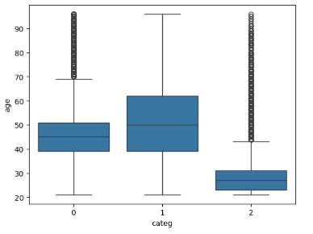
Analyse des comportements en ligne : Test 5
Question : Existe-t-il un lien entre l’âge du client et les catégories des livres achetés
Hypothèses :
  H0 : Il n’existe pas de lien entre l’âge du client et les catégories des livres achetés
  H1 : Il peut exister un lien entre l’âge du client et les catégories des livres achetés
  Choix du test statistique :
  Nous avons deux variables (âge du client) quantitative et la catégorie de livre qui est qualitative. De plus, nous 3 groupes à comparer. Le test Anova est donc parfaitement adapté au test à réaliser.
  Conclusion :
  Le test de ANOVA donne un coefficient de 39266,29 et une « p_value » de 0.
  L’hypothèse nulle est rejetée, il y a donc bien un lien entre âge du client et la catégorie de livre.
  Il existe un lien entre l’âge du client et la catégore de livre acheté.
  Les 20/30 ans vont préférés des livres de catégorie 2, les 40/50 ans des livres de catégorie 0 alors que les autres préféreront des livres de catégorie 1.

